Slide 1
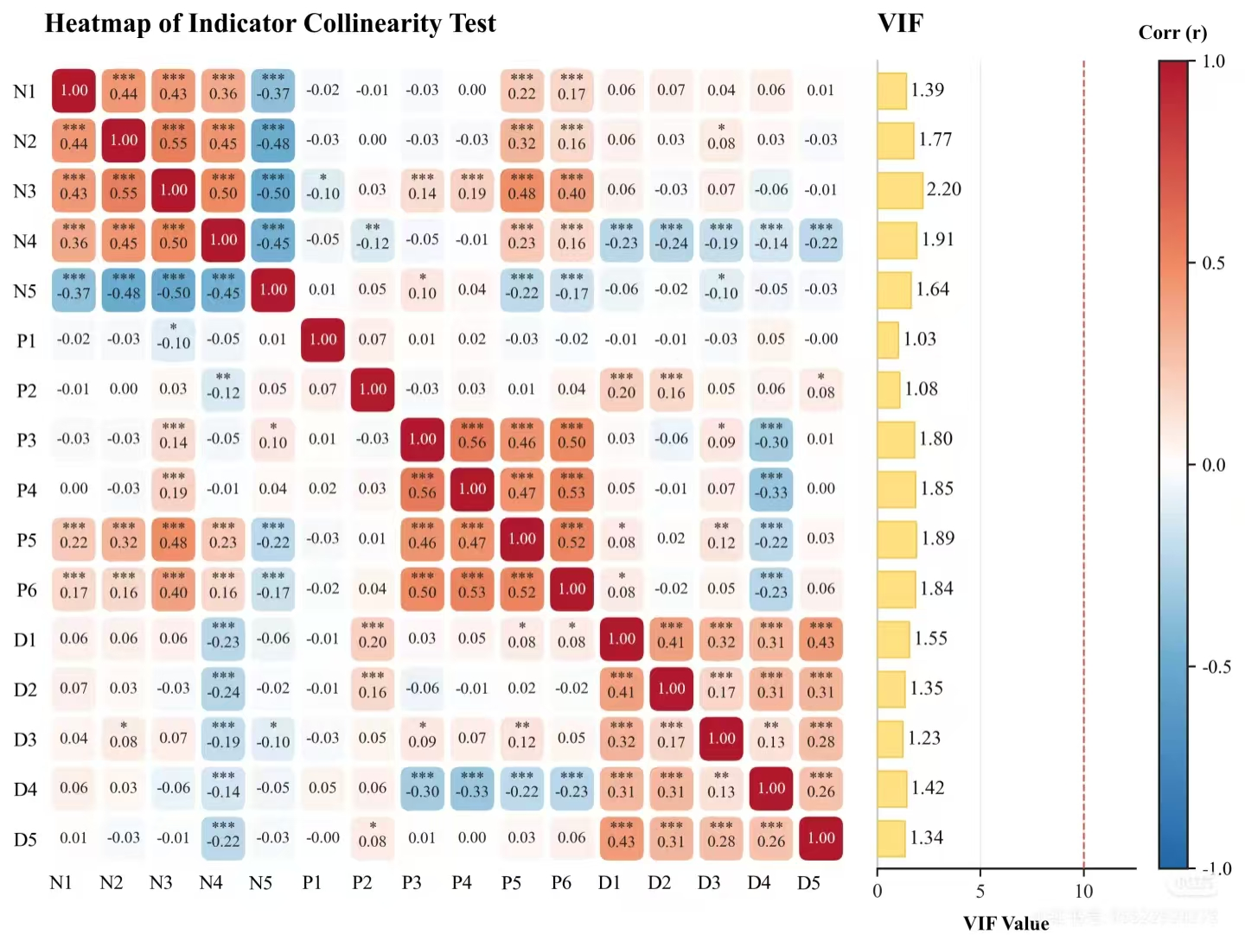
Notes:
数字：Times New Roman
中文：宋体

Slide 2



定位区域$Ρ$
交会定位
$±1^{∘}$示向误差
Welzl 算法
最小覆盖圆圆心
最小覆盖圆半径
具体求解
Set Membership
Carathéodory 定理
最小覆盖圆
平面 Jung 定理
楔形有效区域
二维叉积表示
闭半平面交集
闭凸性证明
直径圆覆盖判定
反证法证明
多边形结构
直径圆
不一定覆盖
区域直径及顶点对
旋转卡壳法
方向角排序与双端队列

Slide 3











连续区域积分
第三步：候选区域构建
首次观测信息
目标可行域
$$Ω_{1}$$
近优水平集
相对容差$τ$
$±1^{∘}$示向误差
深度权重
位置误差型
$$J(P)≤\left(1+τ\right)J^{∗}$$
候选区域$R_{τ}$
对全部可能目标保证接收
区域边界
深度
距离与
交会角
接收上界
选址变化
$$w\left(G\right)$$
DOP
权重参数$ε_{ω}$、$p_{ω}$
观测相容最小半径
约束
连续优化
稳定性评价
第二最优检测位置
最优参考值
相对容差$τ$
接收可行域$Ω_{2}$
$$P^{∗}$$
$$J^{∗}$$
区域变化
第一步：可行域与约束
第二步：加权DOP选址
第四步：敏感性分析

Slide 4









第一步：全域覆盖扫描
第二步：滚动任务集
第三步：信息增益优化
任务耗时
当前任务点集合
单位时间信息效用
高斯后验$π_{j, t}$
在线行动策略
$$𝒯_{t}$$
$$Π$$
$$U\left(p\right)=\frac{I\left(p\right)}{\hat{t_{β}}\left(p\right)}$$
成功清除
Held-Karp
按频道
独立维护
F$isher信息$
2-opt近似改进
外围点均匀环形布局
近优候选
区域深度加权
权衡
开放路径规划
定位区域更新
位置误差型DOP
移动路线
检测服务时间
正则化积分
蒙特卡洛仿真实验
更新状态
第四步
试探清除与失败反馈
程序运行时间分布
候选序列
试探失败
截断后验更新
保留凸外包
$$\left(p_{1}, p_{2},…, p_{H}\right)$$
$$π_{j, t+1}$$
仿真任务时间构成
条件归一化
记录失败圆
平均清除时间分布
成功概率
$$p_{s}\left(P\right)$$
期望成本
$$Q_{try}$$

Slide 6
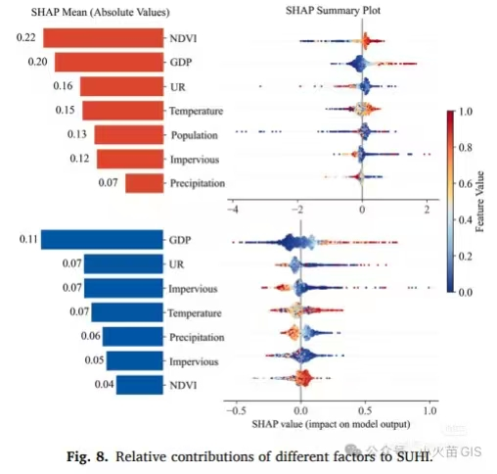

Slide 7
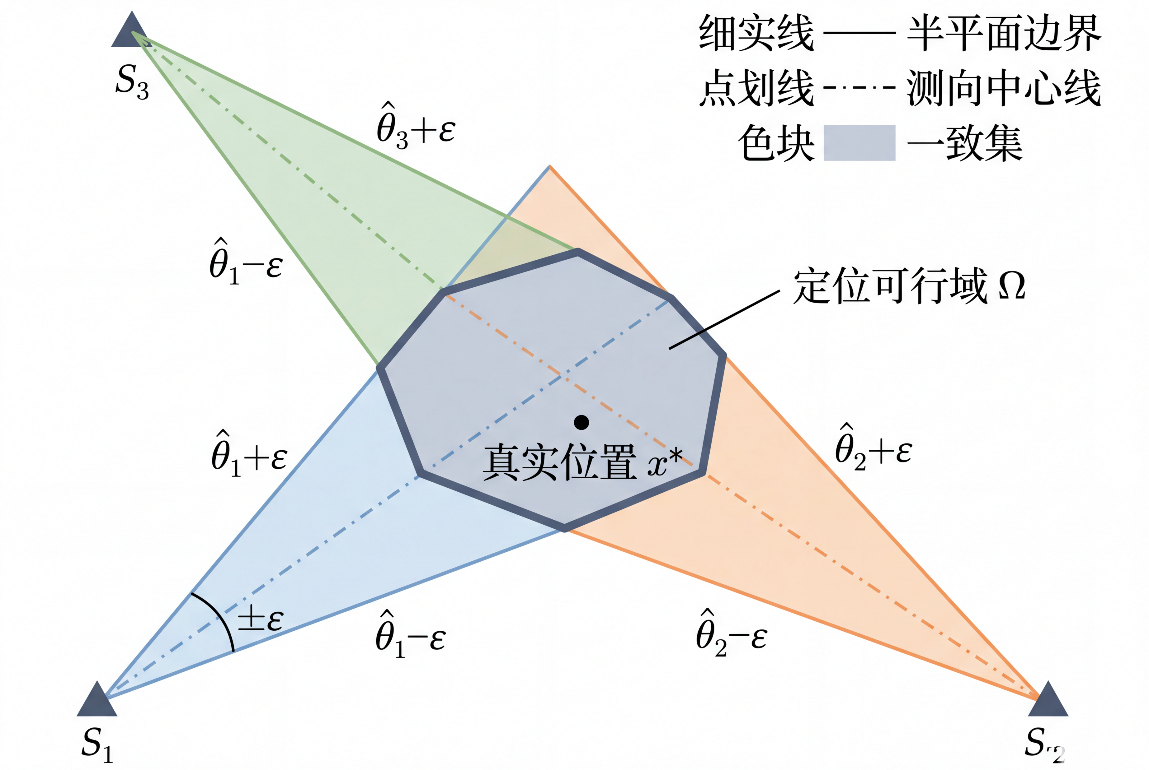

Slide 8
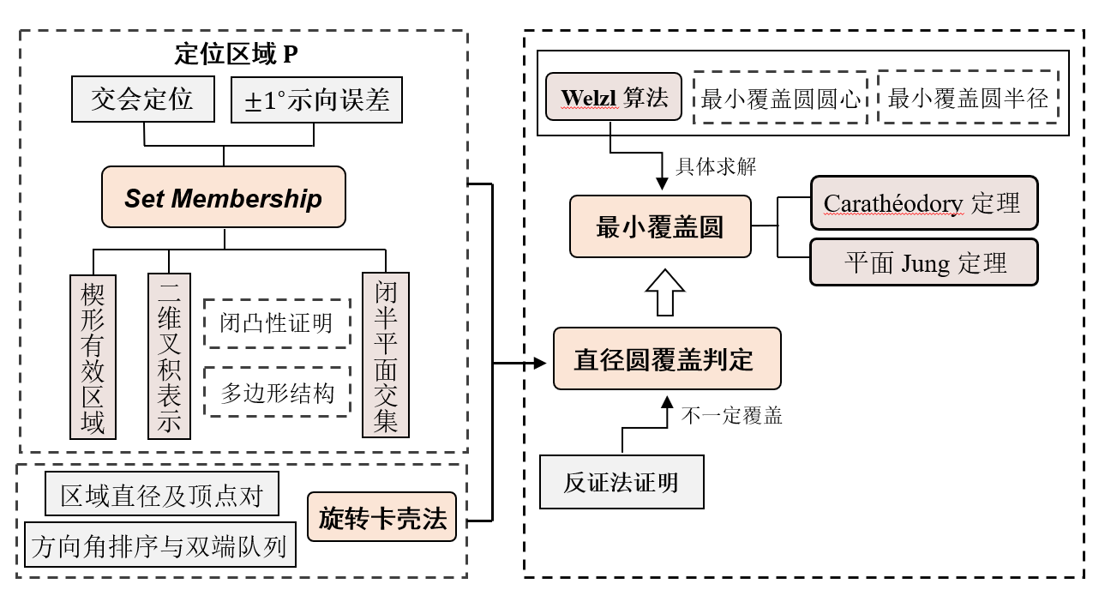
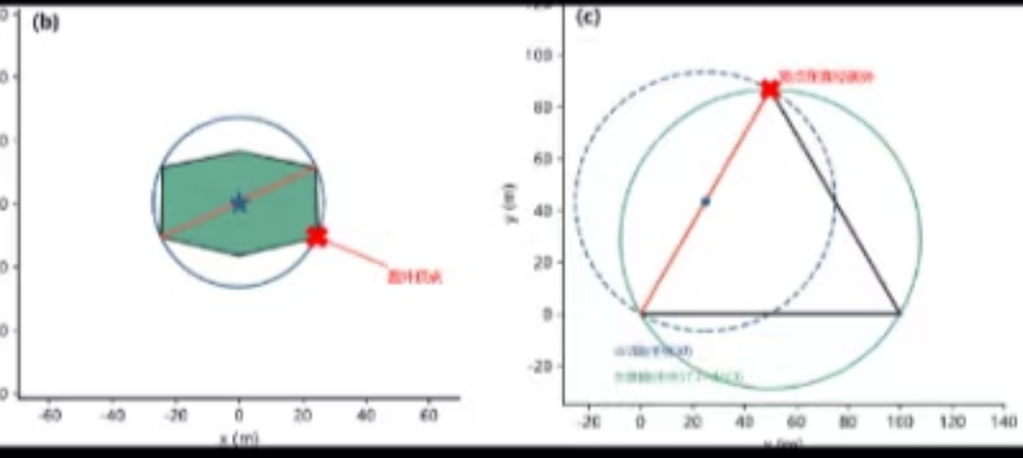
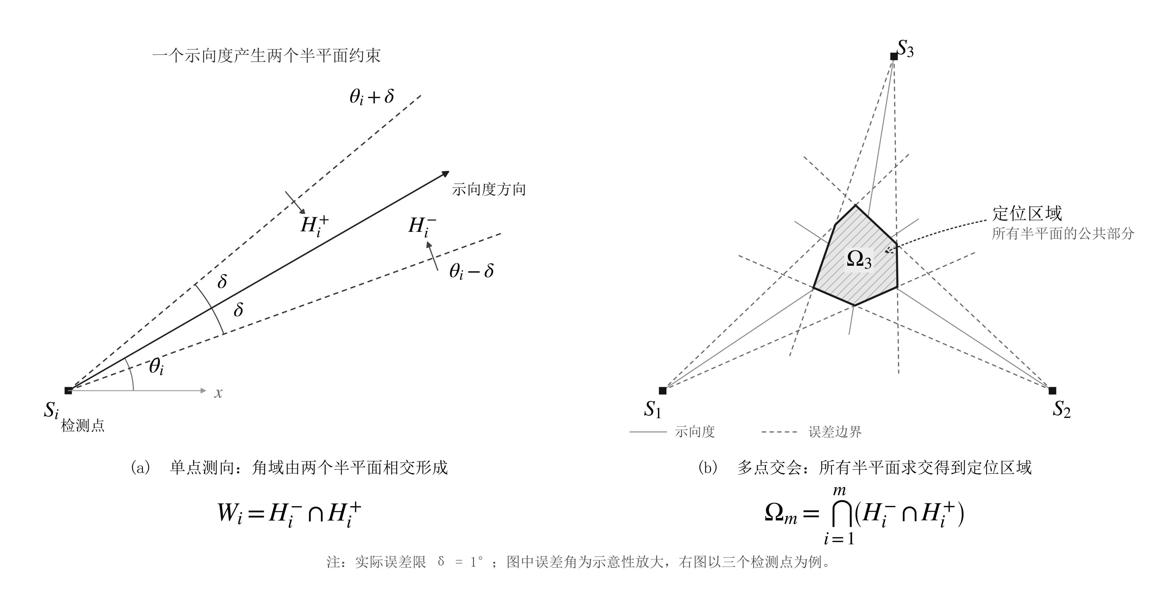

















$$θ_{i}+δ$$
$$δ$$
$$θ_{i}−δ$$
$$δ$$
$$θ_{i}$$
$$S_{i}$$
$$x$$
$$S_{3}$$
$$q_{1}$$
$$q_{2}$$
$$q_{3}$$
$$D=\operatorname{diam}\left(P\right)$$
$$Ω_{3}$$
$$Ω_{3}$$
$$S_{1}$$
$$S_{2}$$
$$p$$

Slide 9

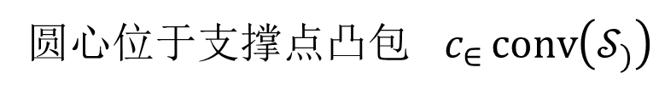

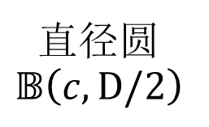
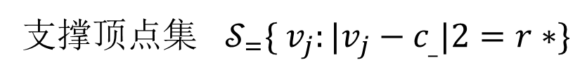


最小覆盖圆失效反例示意图
$$S_{2}$$
直径圆
$$𝔹\left(c,D/2\right)$$
最小覆盖圆
$$𝔹\left(c,r\right)$$
$$S_{1}$$
支撑顶点集 $𝒮_{=}\{{ v}_{j}:|v_{j}−c_{_}|2=r∗\}$
$$S_{3}$$
圆心位于支撑点凸包 $c_{∈}\operatorname{conv}\left(𝒮_{)}\right)$

Slide 10
最小覆盖圆失效反例示意图
$$S_{2}$$
直径圆
$$𝔹\left(c,D/2\right)$$
最小覆盖圆
$$𝔹\left(c,r\right)$$
$$S_{1}$$
支撑顶点集 $𝒮_{=}\{{ v}_{j}:|v_{j}−c_{_}|2=r∗\}$
$$S_{3}$$
圆心位于支撑点凸包 $c_{∈}\operatorname{conv}\left(𝒮_{)}\right)$

Slide 11





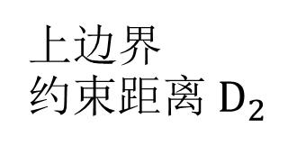

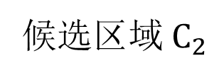


搜索域
约束距离$D_{1}$
上边界
约束距离$D_{2}$
$$1000m$$
$$1000m$$
$$C_{recv}$$
$$P$$
$$S$$
$$1500m$$
候选区域$C_{1}$
候选区域$C_{2}$

Slide 12
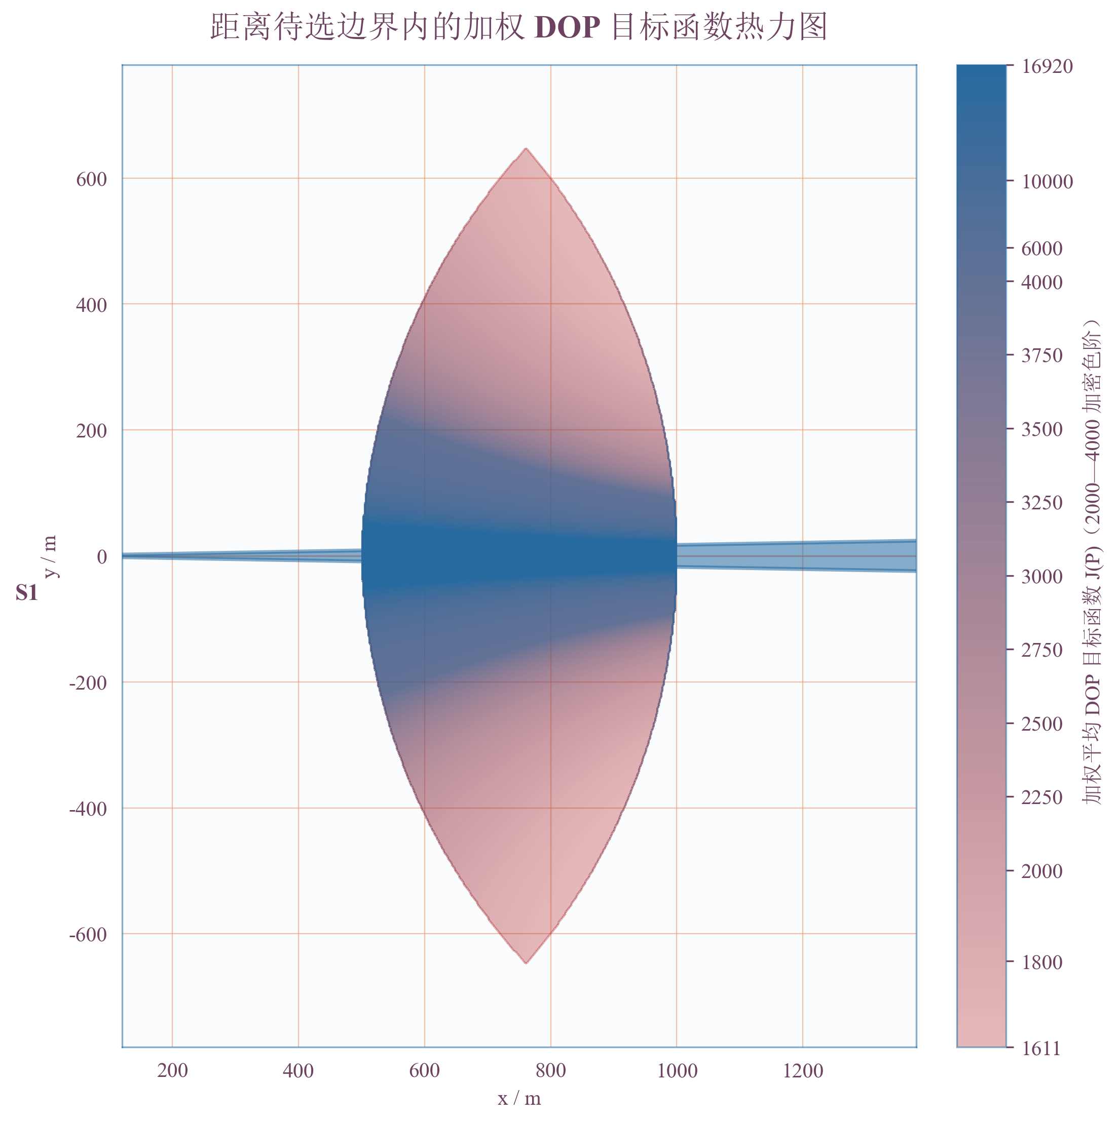
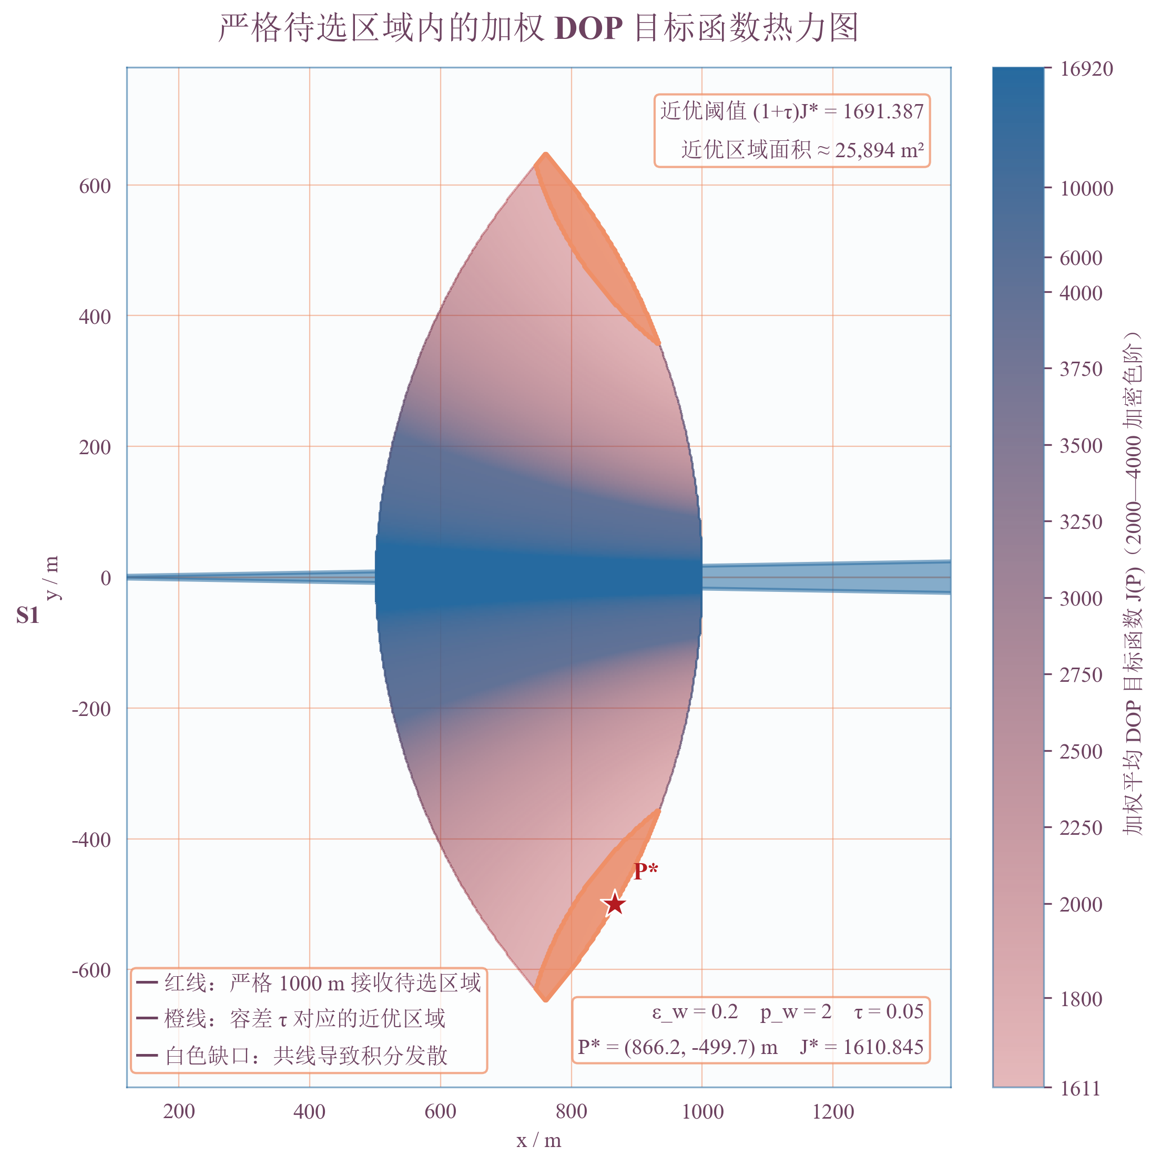

Slide 13
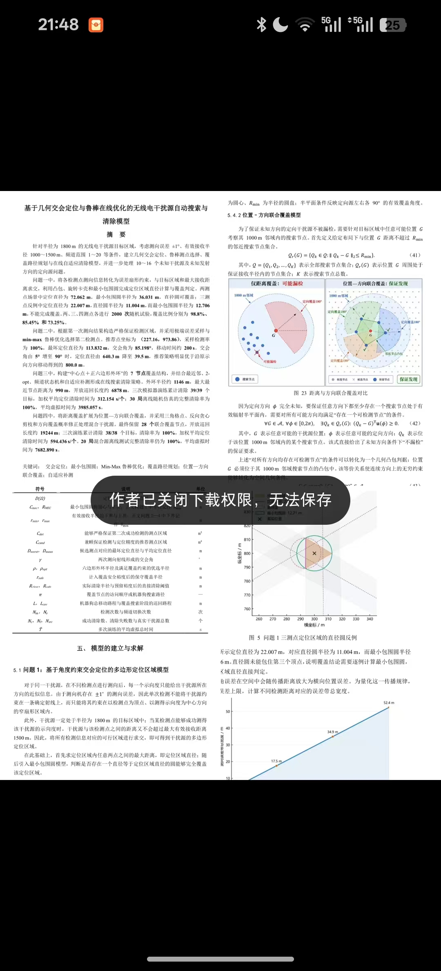
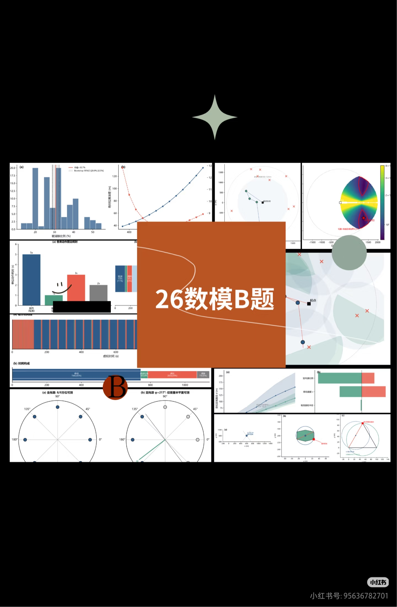
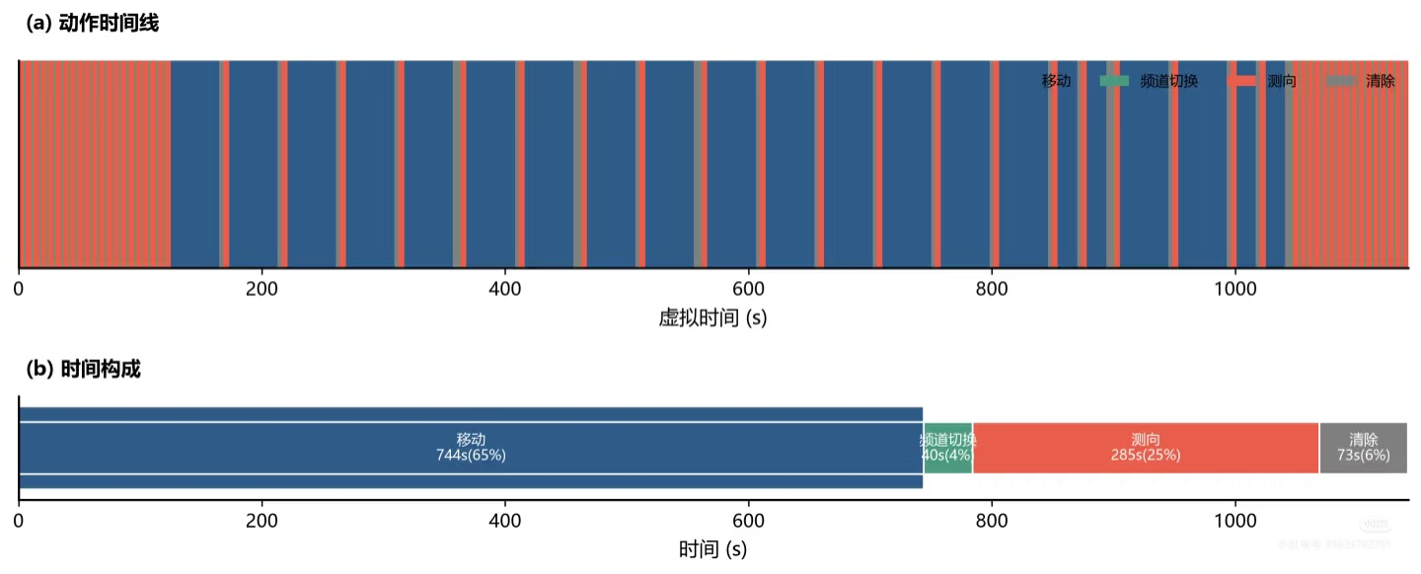

Slide 15





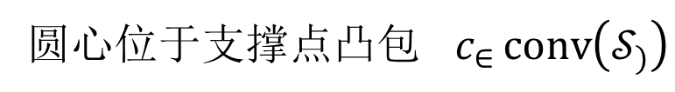
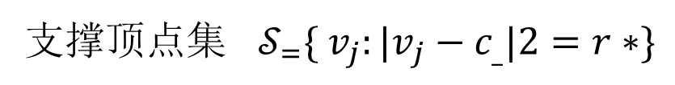
局部可行域逐步收缩图
$$S_{2}$$
首次试探扫描路径
最优信息增益路径
$$S_{1}$$
$$G$$
后验概率优化路径
$$S_{3}$$
$$S_{i+1}$$
后续路径
支撑顶点集 $𝒮_{=}\{{ v}_{j}:|v_{j}−c_{_}|2=r∗\}$
圆心位于支撑点凸包 $c_{∈}\operatorname{conv}\left(𝒮_{)}\right)$

Slide 16
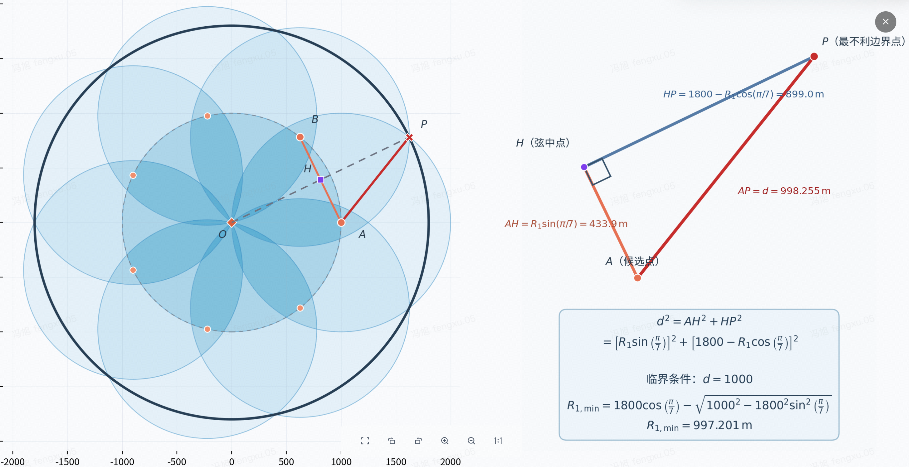






极端恶劣点 $P$
$$HP= 1800 − R_{1} cos(\frac{π}{7})$$
弦中点 $H$
$$AP=d=\sqrt{AH^{2}+HP^{2}}$$
$$AH=R_{1} sin(\frac{π}{7})$$
候选点 $A$

Slide 17
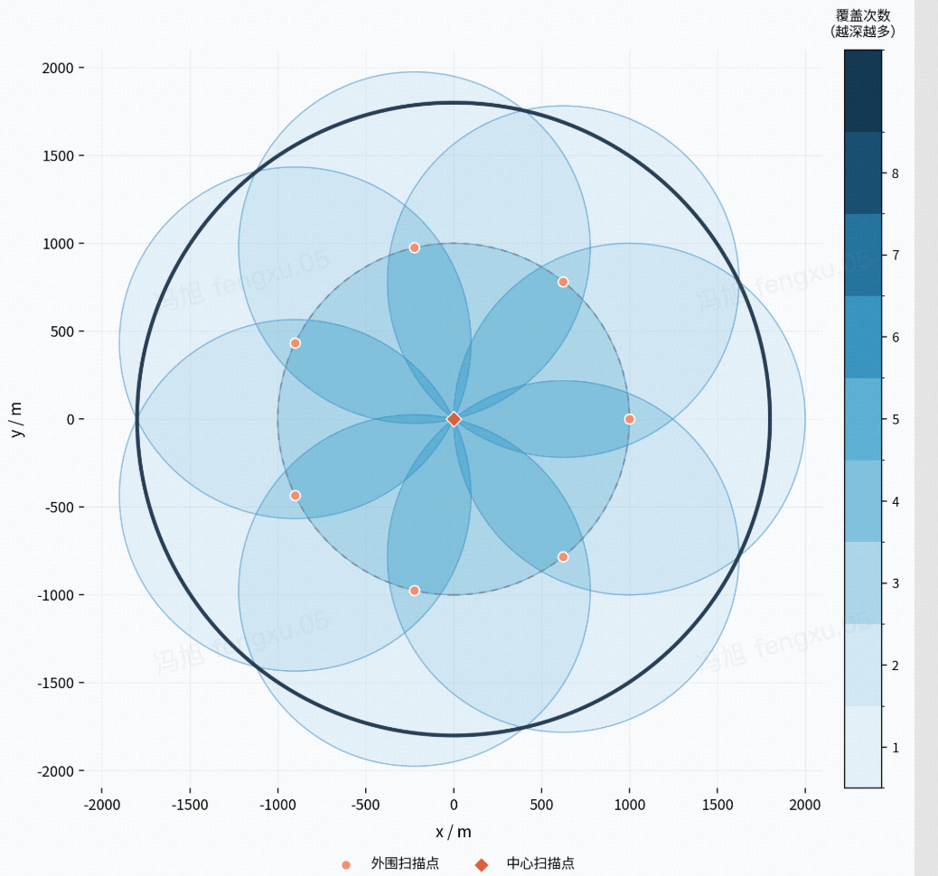
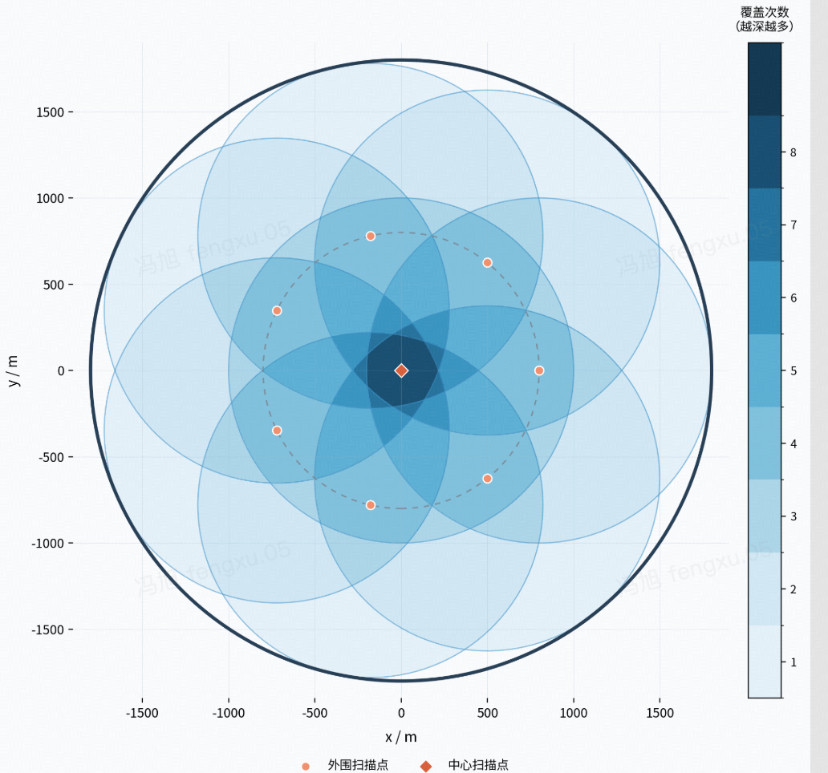
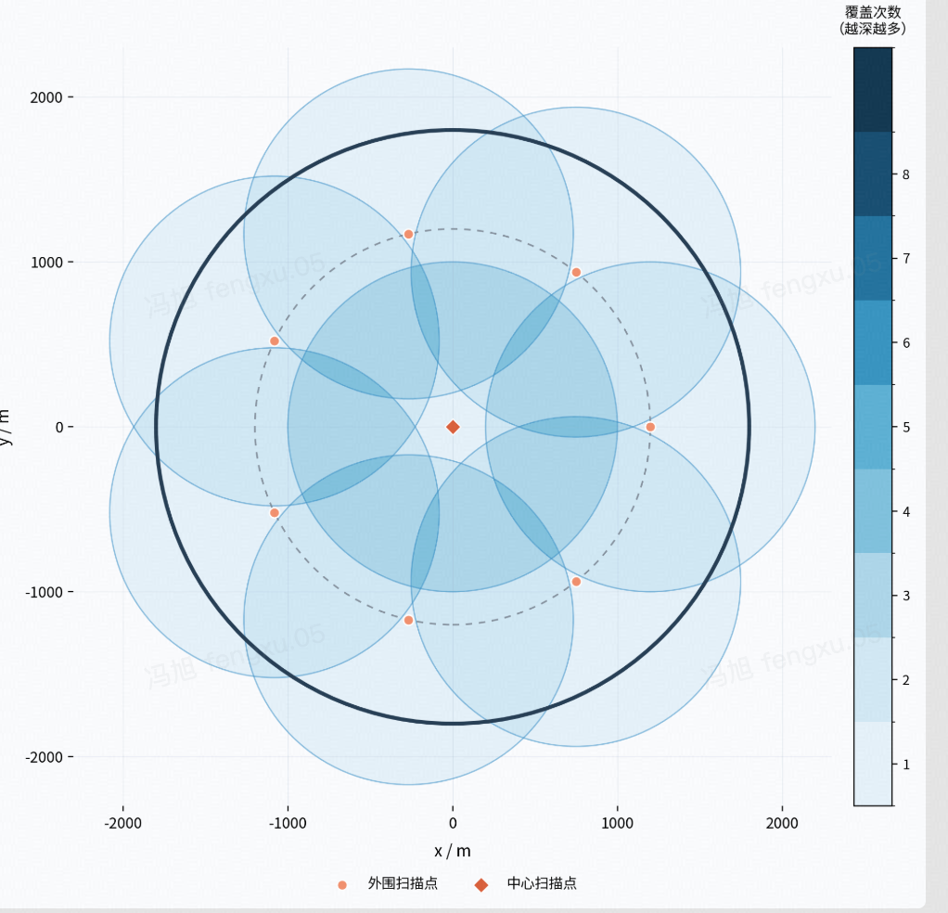
局部可行域逐步收缩图
均匀取点全覆盖方案示意图
覆盖置信度
中心扫描点
外围扫描点

Slide 18
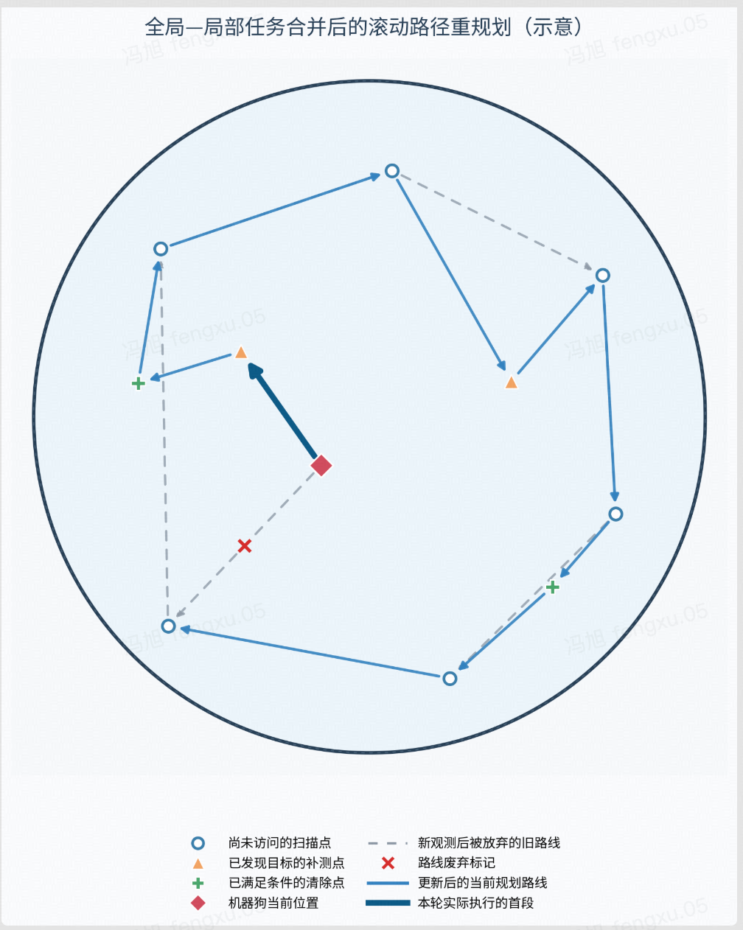
全局局部任务耦合-滚动路径重规划
尚未访问的扫描点
已发现目标的补测点
以满足条件的清除点
机器狗的当前位置
路线废弃标记
更新后的当前规划路线
本轮实际执行的首段
新观测后被放弃的旧路线

Slide 19


中心双圆环：全向与定向源的全覆盖设计
覆盖不足
充分覆盖·极致成本
尚未访问的扫描点
16点=1+7+8 | 双环半径 995/1865 m
21点=1+8+12 | 双环半径 995/1865 m
已发现目标的补测点
以满足条件的清除点
$$G$$
$$G$$
机器狗的当前位置
路线废弃标记
半圆内无扫描点
任意方向均可发现
存在明显漏检
连续区域认证通过
目标圆域边界
双环点位轨迹
示例干扰源

Slide 20
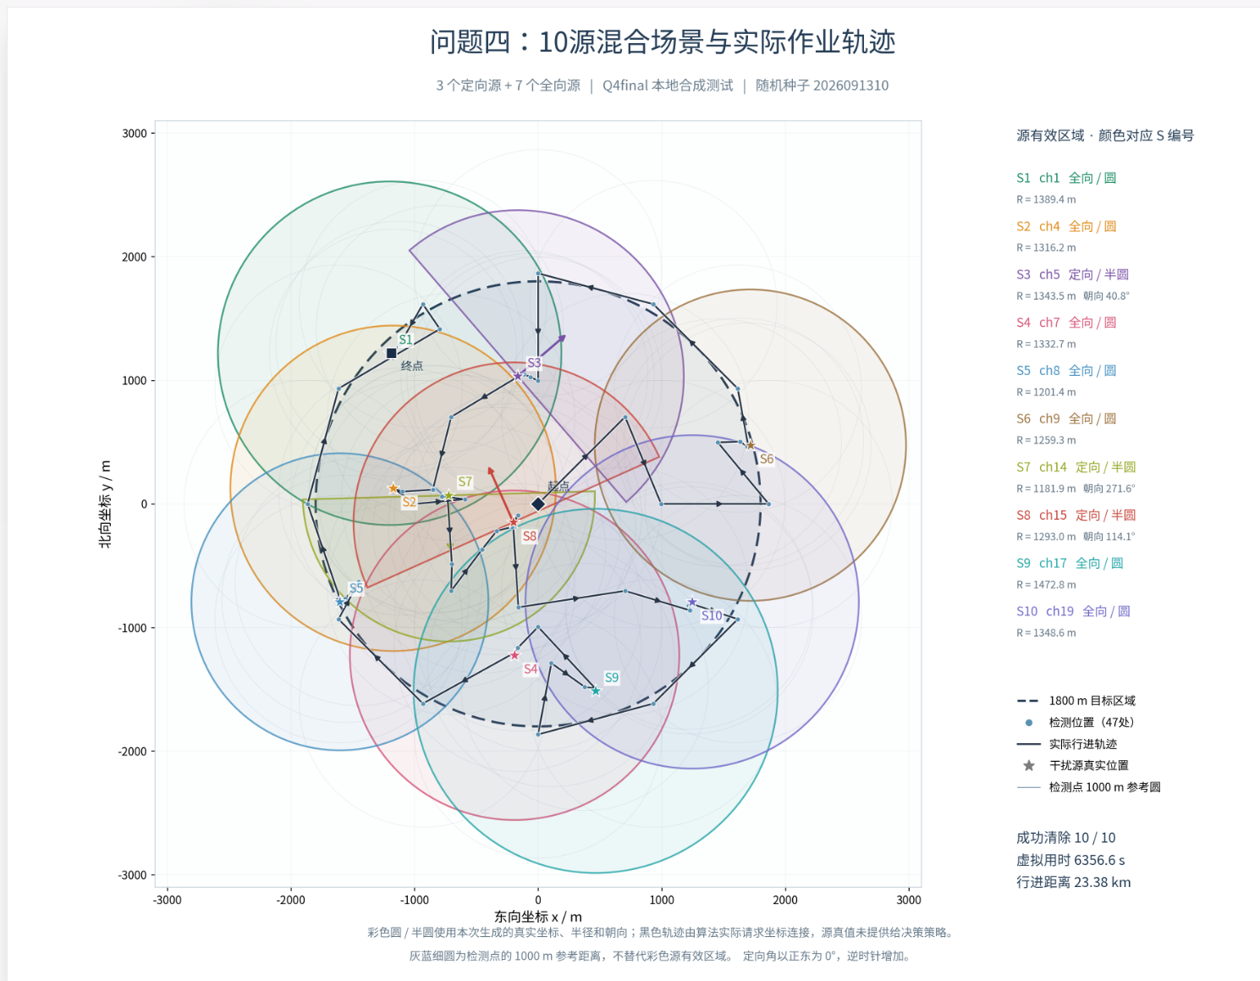

起点
终点
检测位置
干扰源真实位置

